Slide 1
Dinamik Programlama
Floyd Warshall Algoritması

Slide 2
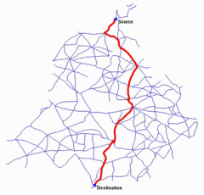
Floyd-Warshall algoritması, bir grafta bir düğümden diğer bir düğüme gitmek için kullanılabilecek en kısa yolların bulunması problemine çözüm getirir.

Slide 3





Slide 4


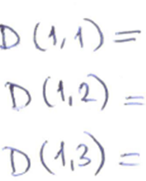


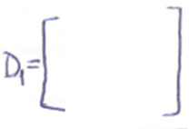





Slide 5
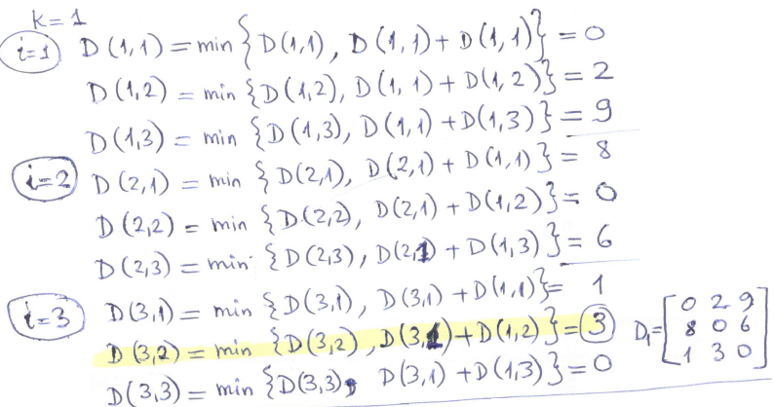

Slide 6
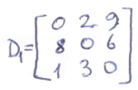
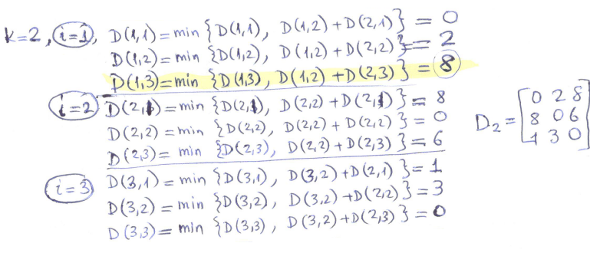

Slide 7



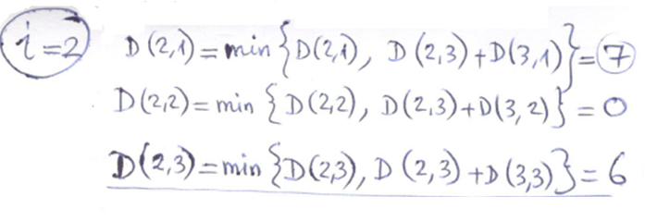
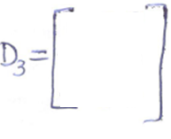





Slide 8
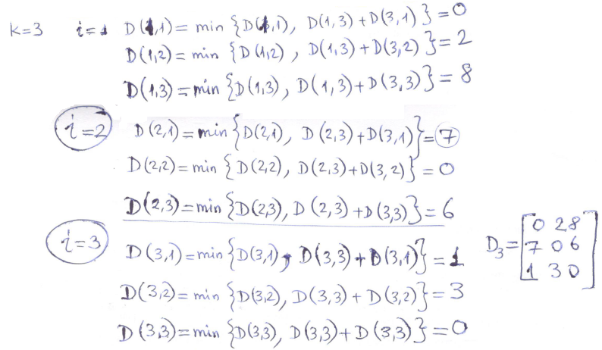

Slide 10




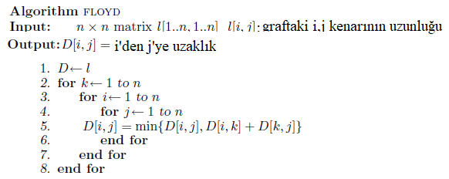
Algoritmanın çalışma zamanı:
Bellek Maliyeti:

